Slide 1
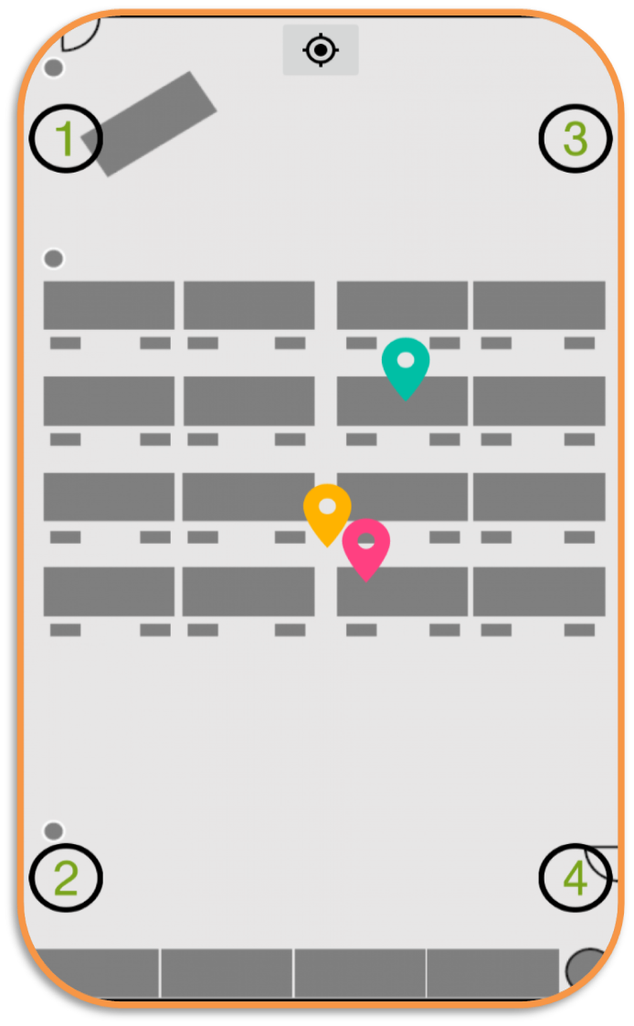
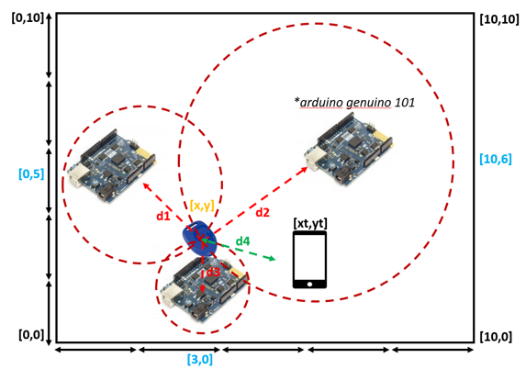

Projet collectif 4ème année
Localisation de beacons
Karime EL GHARBI Julien GIDEL
Brandon SIMON-VERMOT Damien LE LANN
Quentin ARCICAULT Axel EYRAULD
Encadrant : P. MARTINEAU
Objectifs
Localiser un beacon
Rechercher des solutions de localisation
Application de chaud/froid
Application de détection de(s) beacon(s)
Documentation utilisateur
Stratégie
Utilisation de balises fixes pour l’utilisation de la trilatération
Lissage des données de distances
Technologies
Communication Bluetooth low energy
Librairie de trilatération
Librairie Altbeacon de traitement des trames
Département Informatique Industrielle – Polytech’Tours, 64 av. Portalis 37200 Tours
www.polytech.univ-tours.fr
Informatique Industrielle
Notes:
Merci de respecter autant que possible :
les polices (type, taille couleur) et styles
Les 2 colonnes en haut et les positions/taille
La texte box objectifs
L’encadrement jaune pour les figures
Vous devez : Supprimer le texte « Logo sct ici » en le remplaçant par le logo de l’entreprise le cas échéant
Vous pouvez modifier :
Supprimer l’entreprise le cas échéant
Supprimer les textes boxes autres que objectifs
Supprimer les légendes
Agrandir/réduire les textes boxes en hauteur
Utiliser la partie basse pour une illustration large en supprimant la texte boxe

